Slide 1
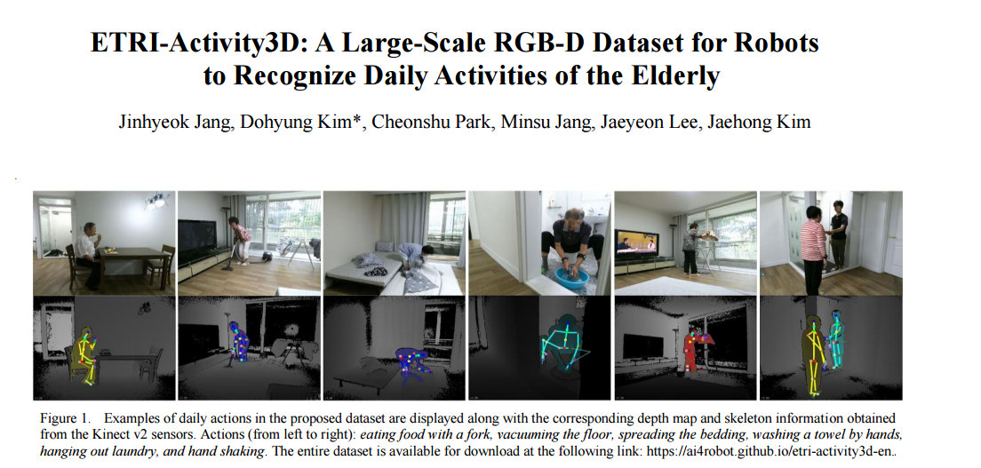


Slide 2
Abstract
로봇 뷰에서 노인들의 일상 활동을 중심으로 ETRI-Activity3D라는 새로운 데이터세트를 도입
주요 특성 : 1) 노인들의 일상을 면밀히 관찰하여 선별한 실제 행동 범주 2) 로봇의 작업 환경과 서비스 상황을 반영한 현실적인 데이터 수집 3) 현재 3D 활동 분석 벤치마크 데이터셋의 모방을 극복하는 대규모 데이터셋
RGB 비디오, 깊이 지도, 스켈레톤 시퀀스 등 112,620개의 샘플
100명의 대상자에게 55개의 일상활동을 수행
four-stream adaptive CNN (FSA-CNN)

Slide 3
I. INTRODUCTION
본 연구에서는 로봇의 관점에서 일상 활동의 인식을 채택
64세에서 88세 사이의 노인들 50명
20대 청년 50명
노인들의 행동과 젊은이들의 행동 사이에 다양한 비교 실험 가능
자료취득은 고령자의 생활여건과 상당히 유사한 조건을 가진 아파트에서
각 피험자는 주어진 행동을 자기 방식대로 수행(다양한 환경조건)
FSA-CNN에는 세 가지 주요 속성
시간적 변동에 대한 강건성을 제공하는 글로벌 풀링
입력 특정 적응에 도움이 되는 활성화 네트워크
4-stream 입력

Slide 4
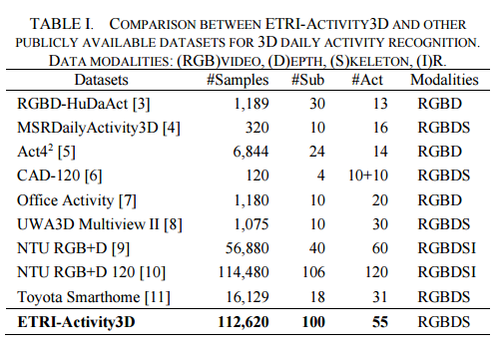
II.RELATED WORK
3D daily activity recognition datasets
NTU-RGB+D 120 [10] 는 3D 작업 인식을 위한 현재 가장 큰 벤치마크 데이터 집합 여기에는 120개 액션 클래스에서 수집한 11만4480개의 비디오 샘플
그러나 실험실 환경, 일상활동 반영되지 않아

Slide 5
B. Vision-based action recognition
그 밖의 여러 연구[14–21]에서는 골격 데이터를 사용
골격데이터와 그 차이는 두 개의 지도로 변환
이 개념은 골격 기반 액션 인식에 적합
우리의 접근방식은 2-stream 방법에 기초한다 [25, 26]
2스트림 방식을 4스트림까지 확장해 장기적인 시간적·공간적 정보를 바탕으로 견실한 특징을 추출
우리는 활성화 계층 대신에 활성화 네트워크를 사용
우리의 작업에는 두 가지 장점
골격 데이터의 임시 변동에 대한 강건성과 환경 조건에 대한 적응성
RGB 비디오에서 추정된 2D 스켈레톤 데이터를 제안된 FSA-CNN에 적용하여 3D 및 2D 스켈레톤에서 추출한 형상을 결합하고 이를 통해 성능을 향상

Slide 6
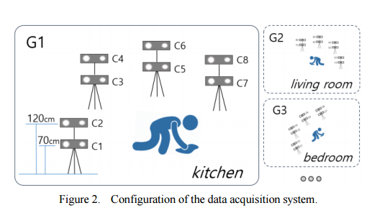
III. THE ETRI-ACTIVITY3D DATASET
Kinect v2를 사용하여 수집
3개의 동기화된 데이터 모달리티, 즉 RGB 비디오, 깊이 지도, 그리고 스켈레톤 시퀀스로 구성
RGB 비디오의 해상도는 1920 × 1080, 깊이 맵은 512 × 424
골격 순서는 추적된 인체의 25개 신체 관절의 3D 위치를 포함
액션 카테고리는 55개

Slide 7
III. THE ETRI-ACTIVITY3D DATASET
대상자는 100명으로 이 중 50명은 고령자였고 나머지는 청년층
노인 대상자의 연령은 64~88세, 평균 77세, 젊은 대상자는 평균 23세
고령자 중에는 남성이 17명, 여성이 33명인 데 반해 청년층은 남녀가 25명
로봇의 일반적인 높이를 기준으로 한 70cm와 120cm의 높이에 위치
4개의 캡처 플랫폼(2높이x 4곳)을 배치하여 동작의 다양한 뷰를 동시에 캡처
또한 센서와 피사체 사이의 거리는 1.5–3.5m로 다양
다른 장소에서 최대 5회까지 포착
우리는 추가적인 클래스 내 시각과 배경의 변화를 제공
피실험자들은 가능한 한 자연스러운 행동을 포착하기 위해 카메라를 무시하라는 권고
행동 수행 시 다른 자세(예: 앉아 있거나 서 있는 상태에서 약을 먹는 자세 등)가 권장
그들은 오른손이나 왼손으로 물체를 잡도록 요청
https://ai4robot.github.io/ etri-activity3d-en
확실히 노인이 어른보다 행동이 느리다는 것
이는 노인들의 대상이 현실적인 데이터셋을 구축하는 데 포함되어야 한다는 것을 시사

Slide 8
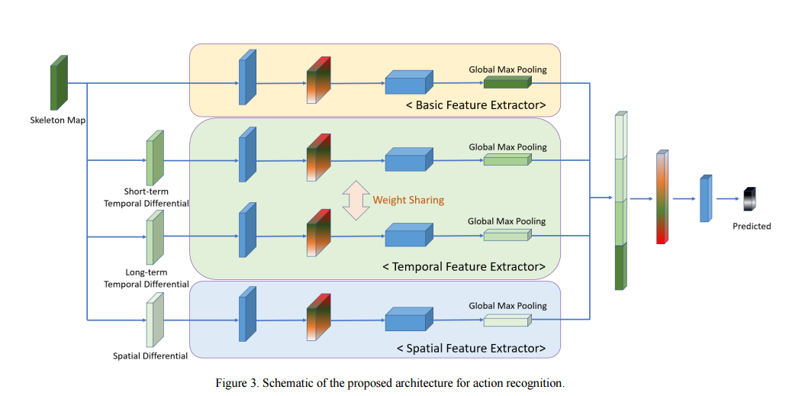

Slide 9
IV. FOUR-STREAM ADAPTIVE CNN
제안된 FSA-CNN은 다음과 같은 3가지 주요 특성
시간적 변화
활성화 네트워크[27]
4-스트림 입력에 대한 견고성
점차 색상이 변하는 층은 활성화 네트워크
각 스트림은 가변 길이 입력을 수용하기 위해 끝에 global max pooling layer
Code : https://github.com/ai4r/AIR-Action-Recognition

Slide 10
IV. A. Architecture with indefinite input-length
여러 가지 인식 접근법[12, 14,15, 24, 25, 26]은 단순히 입력 비디오 시퀀스를 샘플링, 패딩 및/또는 보간하여 고정 비디오 길이를 채택
이러한 수정은 종종 정보 손실을 초래
따라서, 우리는 global max pooling 을 이용한 시간적 변화에 견실한 새로운 네트워크 구조를 제안
이 레이어를 채택함으로써, 제안된 네트워크는 다양한 입력 비디오 길이에도 고정된 길이의 강력한 기능을 추출
이러한 다양한 길이로 인해 발생하는 문제는 훈련 단계에서 고려되어야
따라서, 훈련 단계에서는, 임의로 데이터를 다른 길이로 샘플링하여 네트워크를 훈련
고정된 길이로 추출하는 것보다 훨씬 더 많은 자유도를 가지기 때문에 데이터 확대 효과

Slide 11
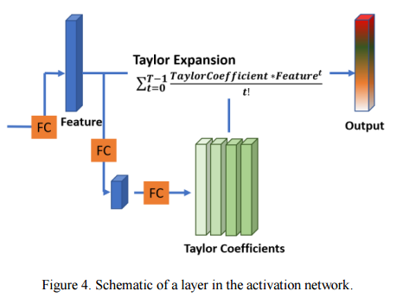
IV. A. Architecture with indefinite input-length
The activation network [27](layer가 아닌 network)
활성화 네트워크에는 두 가지 장점
네트워크에서 훈련 가능한 무게의 수를 줄임, 활성화 네트워크는 훈련 가능한 몇 개의 가중치만을 사용하여 고차 함수를 모델링할 수 있음
기존의 활성화 계층과 비교할 때 데이터 변동에 더 강력
중략…

Slide 12
IV. C. Four-stream input
2-stream 접근법은 행동 인식에 널리 사용[14, 15, 16, 25, 26]
우리는 이 개념을 행동, 단기 시간적 차등, 장기 시간적 차등, 공간적 차등 시퀀스 등 4개의 스트림으로 확장
기본적으로, 우리는 [23]에서 제시한 바와 같이 골격 시퀀스를 진화 이미지로 변환하여 그림 3의 첫 번째 스트림으로 공급
골격의 단기간, 장기간 차이점 모두 골격 운동 유형이기 때문에, 공유 네트워크를 사용하여 형상을 추출

Slide 13
V. EXPERIMENTS
FSA-CNN의 결과를 활용하여 ETRI-Activity3D를 분석하여 노인과 성인의 데이터 차이를 밝혔다
(Data augmentation) 3D 회전, 체형 변화, 노이즈 등의 데이터 증대가 적용
데이터 시퀀스의 다른 길이에 기초한 무작위 샘플링은 데이터 확대 효과를 제공
TU RGB+D 데이터 세트의 경우 입력 길이는 32–128, ETRI-Activity3D 데이터 세트의 경우 32–200

Slide 14
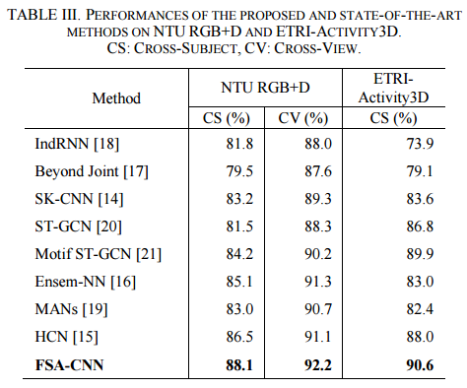
V.A. Action recognition on NTU RGB+D and ETRI-Activity3D
두 데이터셋 모두에서 최상의 성능
비욘드 조인트[17], IndRNN[18] 및 MANs[19]는 액션 인식에 RNN을 사용하려고 시도
RNN 기반 방법은 순차 데이터를 사용하기 때문에 고정 입력 길이에 의해 제한되지 않는다. 다만 소음 민감도가 높아 적절한 시기에 과거 데이터를 잊어버리는 능력이 있어야
RNN 기반 방법은 공간적 변화 측면에서 약점
SK-CNN[14], Ensem-NN[16], HCN[15]은 제안된 방법과 유사하나 과도한 피팅과 느린 작동 속도로 인해 어려움
ST-GCN[20] 및 Motives ST-GCN[21]은 분류자로 GCN, GCN은 인체에 있는 관절의 자연적 연결을 고려하여 각 노드와 연계를 맺고 있는 CNN, 그러나 그들은 미리 정의된 인접 행렬의 필요성과 같은 몇 가지 단점
글로벌 max pooling의 도움으로, 우리 네트워크의 기능 추출기는 눈에 띄는 패턴에만 초점

Slide 15
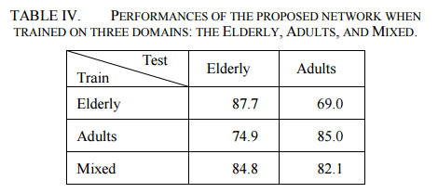
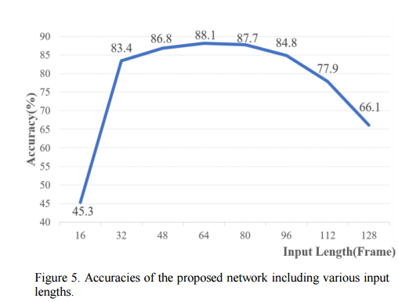
V.B. Analytical experiments
Analysis of domain difference
조합된 데이터 집합에서 훈련된 네트워크는 두 도메인 모두에서 비교적 양호한 성능을 보였다. 이는 두 도메인에 대한 필요성을 입증
2) Robustness to temporal variations
입력 길이는 32~96 프레임에서 크게 다르지만, 해당 정확도는 83% 이상으로 유지
고정된 목표 입력 길이를 사용하는 기존 알고리즘의 정확도와 비교
16프레임 입력의 경우 정확도가 45.26%로 급감

Slide 16
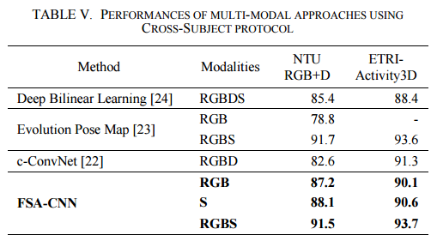
V.C. Extension of the proposed network
RGB 시퀀스[28]에서 OpenPose[28]를 사용하여 얻은 2D 골격 데이터와 Kinect 센서를 사용하여 캡처한 3D 골격 데이터를 결합하여 인식 성능 향상
2D 골격은 RGB 비디오 시퀀스에서 추출한 반면 3D 골격은 깊이 정보에서 얻은 것
유사하게 보이지만, 서로 다른 출처에서 생겨나며, 이는 더 풍부한 정보로 이어짐
조합 결과는 단일 형식 기반 접근법에 비해 2~3% 개선
이는 두 가지 양식에 보완적인 정보가 포함

Slide 17
VI. CONCLUSION
본 연구는 노인들의 행동과 행동을 인식하기 위한 새로운 네트워크를 포함하는 새로운 데이터 집합을 제안하며, 분석적인 실험 결과를 제공
이 데이터세트는 행동인식, 로봇지능, 노인요양 연구에 유용할 것으로 기대
제안된 참신한 네트워크 FSA-CNN은 NTU RGB+D와 도입된 ETRI-Activity3D를 모두 평가하여 장점을 입증
또한, 노인과 성인의 행동 사이의 영역 차이는 통계적으로나 실험적으로 모두 검증
이 데이터 집합은 노인들의 실제 생활 상황을 더 잘 반영할 것으로 기대
도입된 데이터세트를 더욱 개선하기 위해 30명의 노인들의 가정을 방문하여 로봇의 관점에서 본 추가 3D 활동 데이터세트를 획득 및 향후 공개

